Slide 1

BU NE? BU KİM?

Slide 2

BU NE?
BU BİR BALON.

Slide 3

BU NE?
BU BİR kİTAP.

Slide 4

BU NE?
BU BİR kalem.

Slide 5

BU NE?
BU BİR SİLGİ.

Slide 6

BU NE?
BU BİR TELEVİZYON.

Slide 7

BU NE?
BU BİR BİLGİSAYAR.

Slide 8
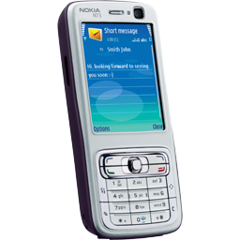
BU NE?
BU BİR CEP TELEFONU.

Slide 9
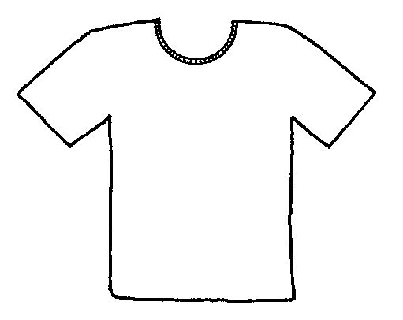
BU NE?
BU BİR TİŞÖRT.

Slide 10

BU NE?
BU BİR GAZETE.

Slide 11
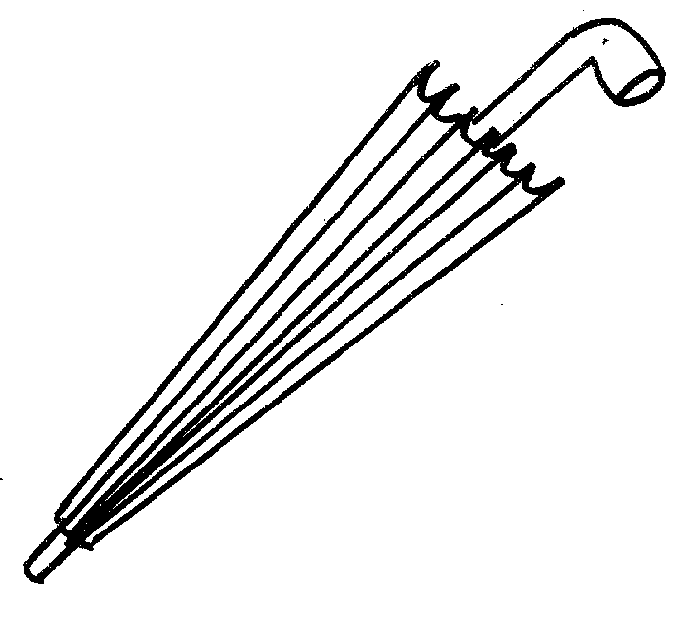
BU NE?
BU BİR ŞEMSİYE.

Slide 12

BU NE?
BU BİR ÇANTA.

Slide 13
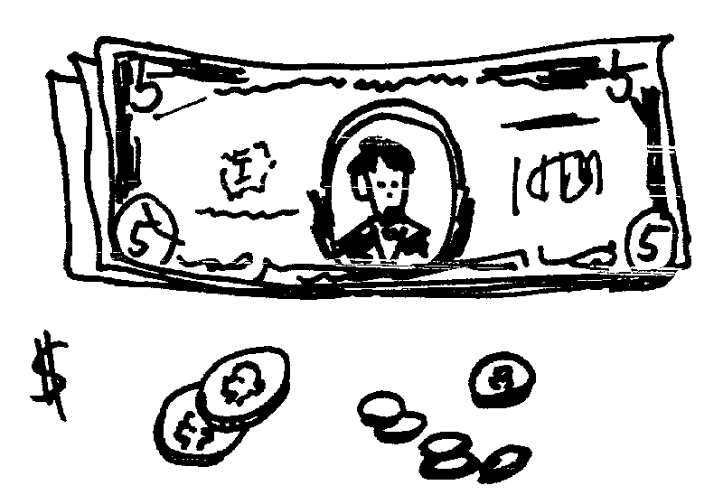
BU NE?
BU PARA.

Slide 14

BU NE?
BU BİR HEDİYE.

Slide 15

BU NE?
BU BİR KUTU.

Slide 16

BU NE?
BU BİR FİNCAN.

Slide 17

BU NE?
BU BİR SAAT.

Slide 18

BU NE?
BU BİR OYUN.

Slide 19

BU NE?
BU ÇANTA.

Slide 20

BU NE?
BU KEDİ.

Slide 21

BU NE?
BU KÖPEK.

Slide 22

BU NE?
BU BALIK.

Slide 23

BU NE?
BU BİR FİL.

Slide 24

BU NE?
BU BİR PENGUEN.

Slide 25

BU NE?
BU BİR TAVUK.

Slide 26
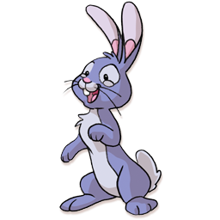
BU NE?
BU BİR TAVŞAN.

Slide 27

BU KİM?
BU BİR BEBEK.

Slide 28

BU KİM?
BU BİR ERKEK.

Slide 29

BU KİM?
BU BİR KADIN.

Slide 30
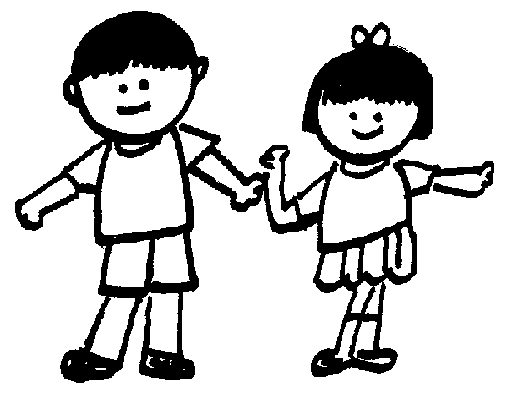
BUNLAR KİM?
BUNLAR ÇOCUK.

Slide 31

BU KİM?
O DOKTOR.

Slide 32
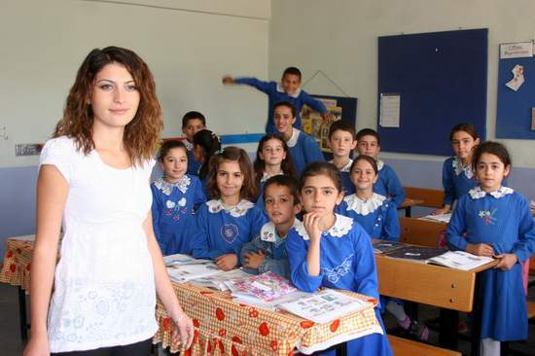
ŞU KİM?
O BİR ÖĞRETMEN.

Slide 33
ŞUNLAR KİM?
ONLAR ÖĞRENCİ.

Slide 34
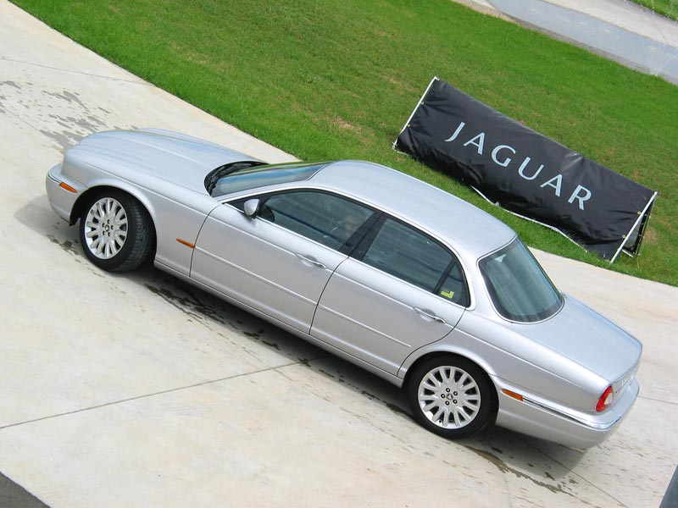
ŞU NE?
O ARABA.

Slide 35
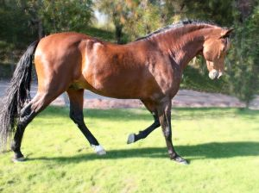
BU NE?
BU BİR AT.

Slide 36

BU NE?
BU BİR GÖZLÜK.

Slide 37
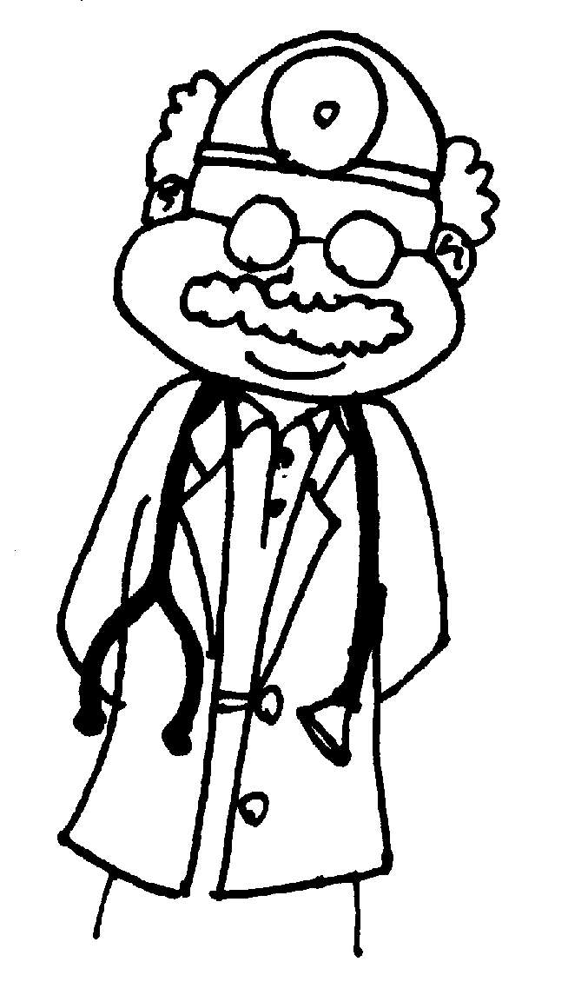
BU KİM?
BU BİR DOKTOR.

Slide 38

BUNLAR KİM?
ONLAR ANNE, BABA VE ÇOCUK. BU BİR AİLE.

Slide 39
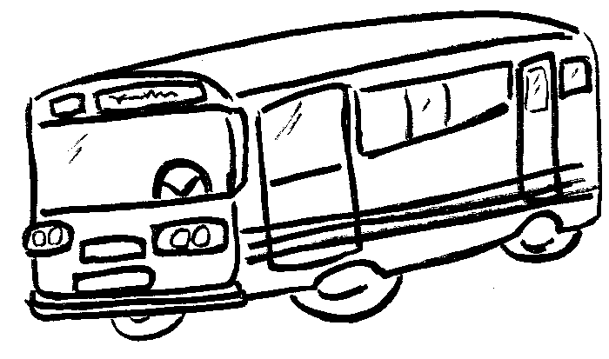
BU NE?
BU BİR OTOBÜS.

Slide 40

BU NE?
BU BİR ÇİÇEK.

Slide 41

BU NE?
BU BİR ELMA.

Slide 42
bU .....?
BU NE?
BU BİR ELMA.

Slide 43

ŞU ........?
BU SÜT..

Slide 44

ŞU ........?
O BİR PİLOT.

Slide 45

BU ........?
BU GÜNEŞ.

Slide 46

BU ........?
BU TOP.

Slide 47
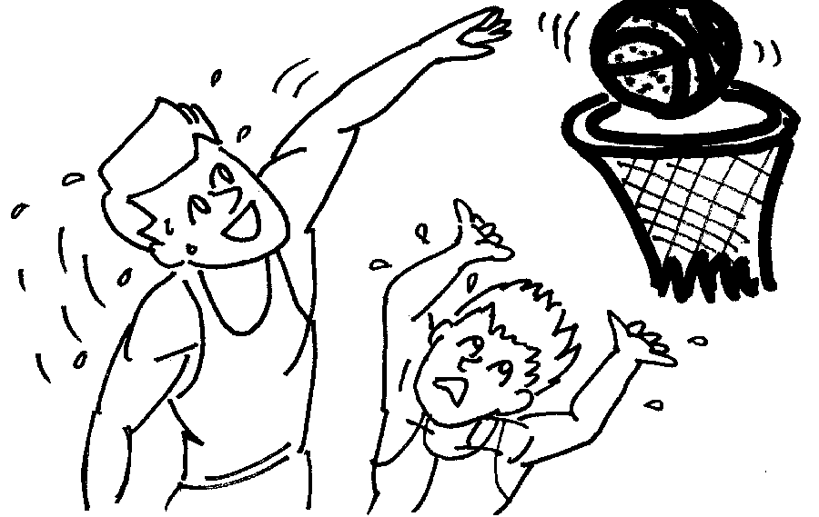
ONLAR ........?
ONLAR BASKETBOLCU.

Slide 48
DERS BİTTİ. TEŞEKKÜRLER. ☺
ALPER KARAZEYBEK
Eğitim KoorDiNATÖRÜ
İŞKODRA YETKM

